Slide 1
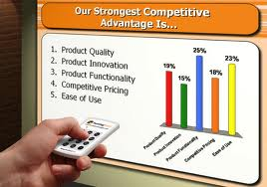
Prostředky pro poskytování zpětné vazby
Odpovědní systémy
Hlasovací systémy

Slide 2
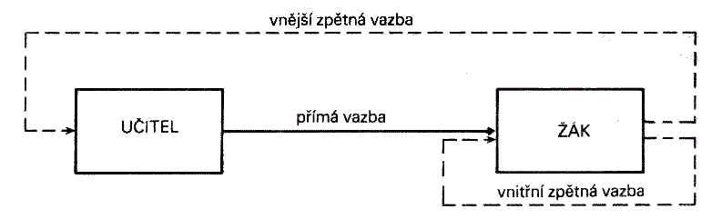
Zpětná vazba ve výuce
Obecně: spojení a přenos informací mezi řízenou a řídící složkou systému = mezi výstupem systému a jeho vstupem
Druhy: vnější – vnitřní (učitelská – žákovská)
Vlastnosti: bezprostřednost nebo hromadnost
Požadavek: bezprostřednost a hromadnost
Technické prostředky zpětné vazby: systémy a soustavy poskytující okamžitou a hromadnou vnější zpětnou vazbu

Slide 3
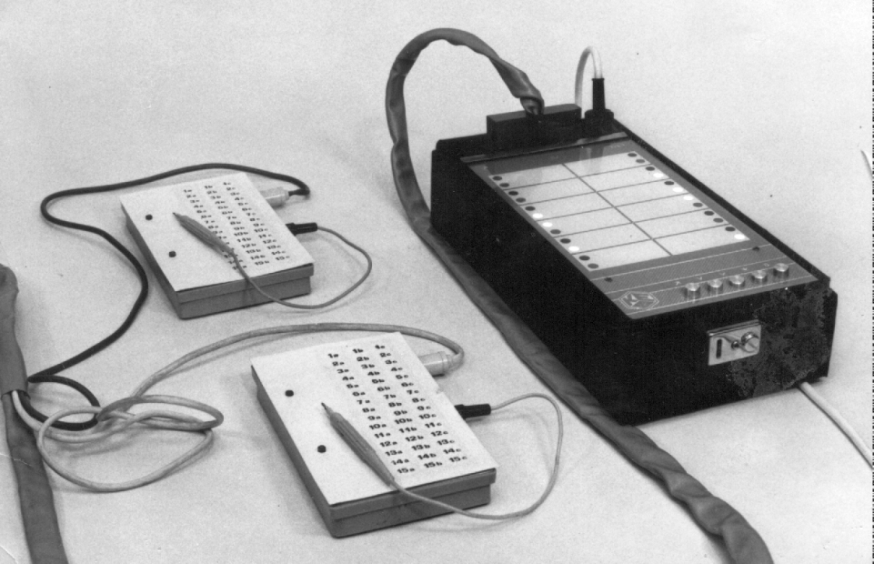
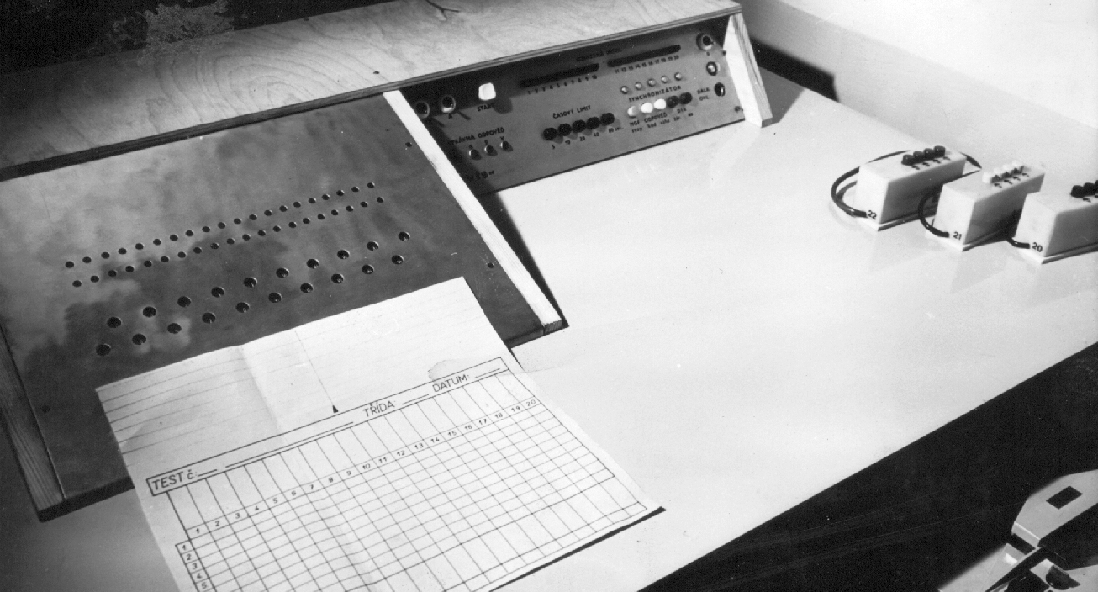
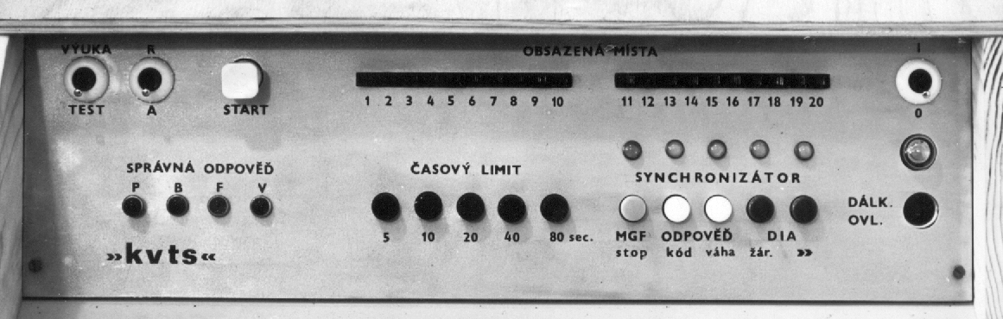
Klasické prostředky zpětné vazby
systém KE 12
systém KVTS

Slide 4
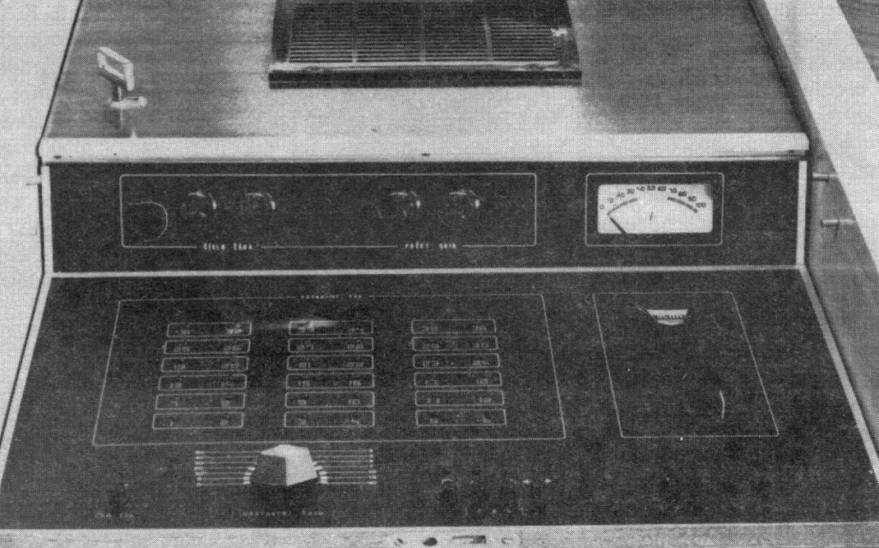
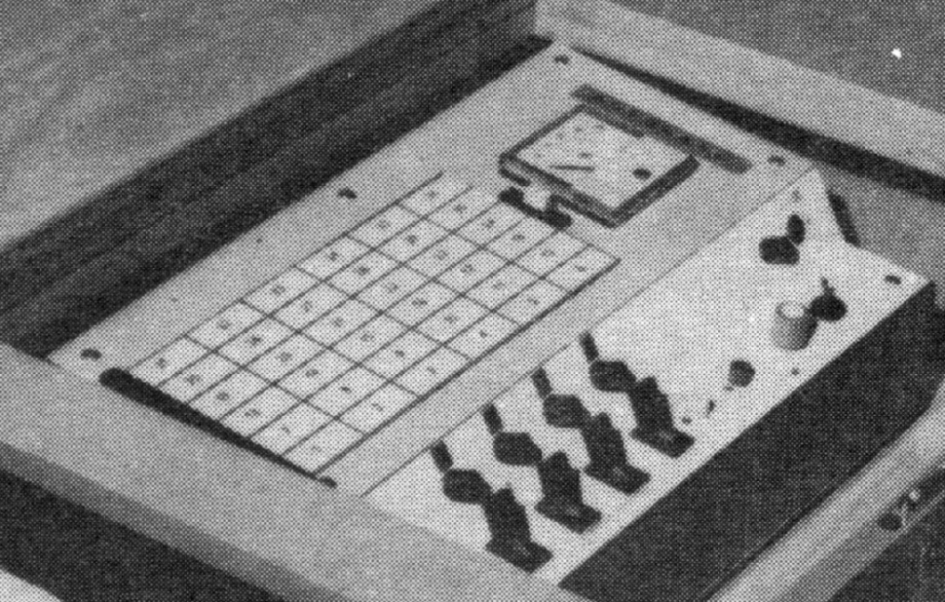
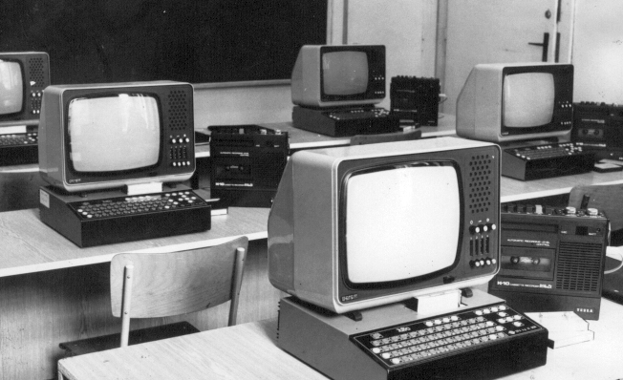
Klasické prostředky zpětné vazby
systém MOD 275
systém Premiant
síť mikropočítačů IQ 150

Slide 5
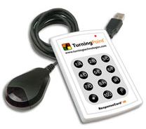
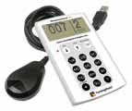
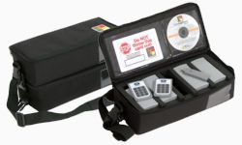
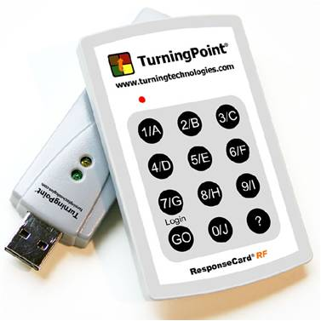
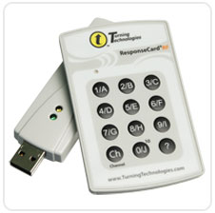
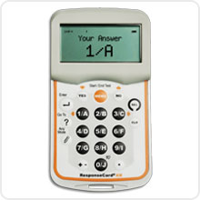

Soudobé prostředky zpětné vazby
Turning Point – univerzální systém integrovaný do PowerPoint
ResponseCard IR – dříve
ResponseCard XR (RF)
ResponseCard RF –16 cca 29 000 Kč, pro 32 cca 49 000 Kč

Slide 6
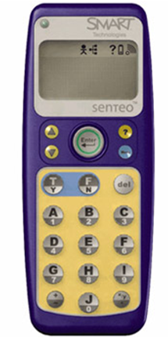
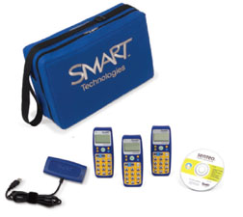


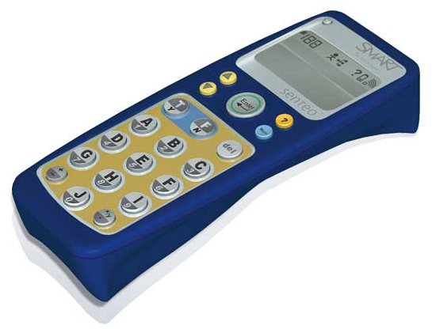
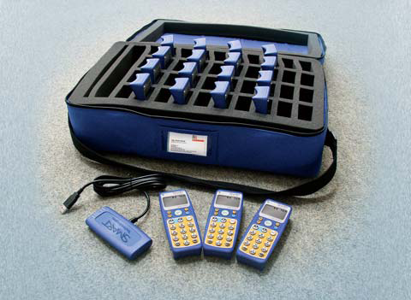
Soudobé prostředky zpětné vazby
SENTEO – systém pro interaktivní tabule SMART Board
SMART Response PE - 32 staniček cca 40 000 Kč

Slide 7
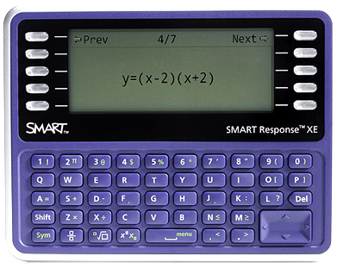
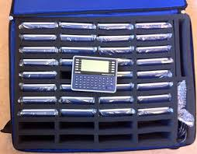
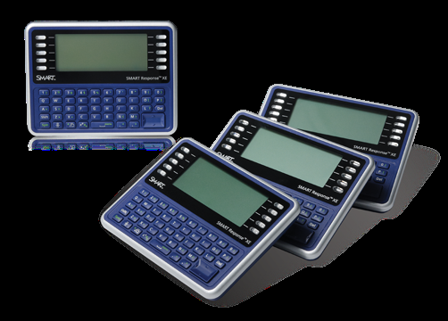
Soudobé prostředky zpětné vazby
SENTEO – systém pro interaktivní tabule SMART Board
SMART Response XE - komplexní systém s klávesnicí

Slide 8
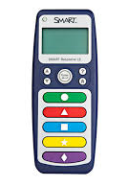
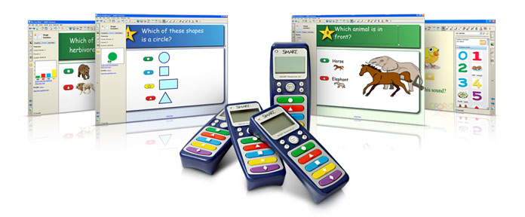
Soudobé prostředky zpětné vazby
SENTEO – systém pro interaktivní tabule SMART Board
SMART Response LE - zjednodušené ovládání pro 1. st. ZŠ

Slide 9
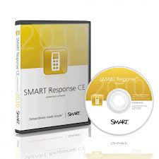
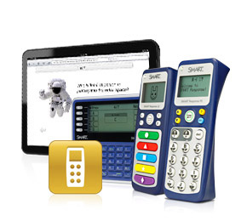
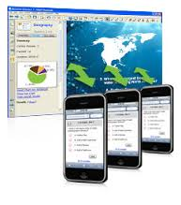
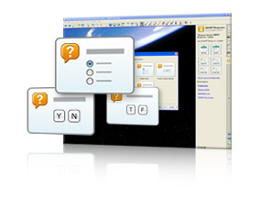
Soudobé prostředky zpětné vazby
SENTEO – systém pro interaktivní tabule SMART Board
SMART Response VE - SW podoba Senteo pro využití v telefonech, tabletech a počítačích - pro třídu na rok cca 4000 Kč

Slide 10
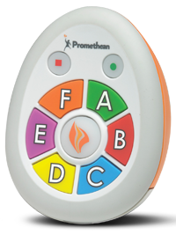
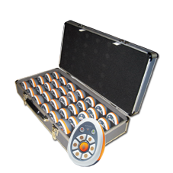
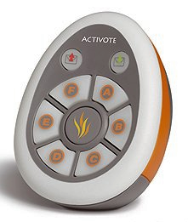
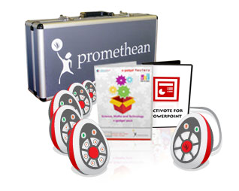
Soudobé prostředky zpětné vazby
ACTIVote – systém pro interaktivní tabule ACTIVboard
ACTIVote 16 cca 20 000, ACTIVote 32 cca 35 000 Kč

Slide 11
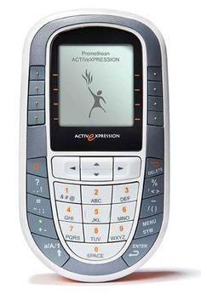
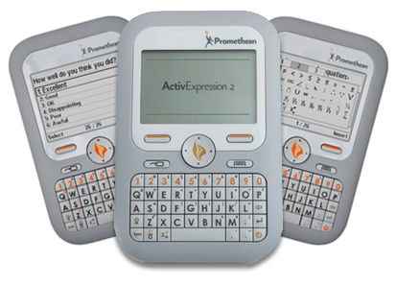
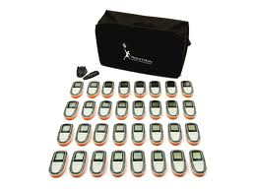
Soudobé prostředky zpětné vazby
ACTIVexpression – systém pro interaktivní tabule ACTIVboard
ACTIVexpression 16 cca 40 000, ACTIVexpression 32 cca 70 000 Kč

Slide 12
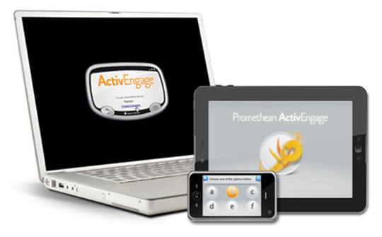
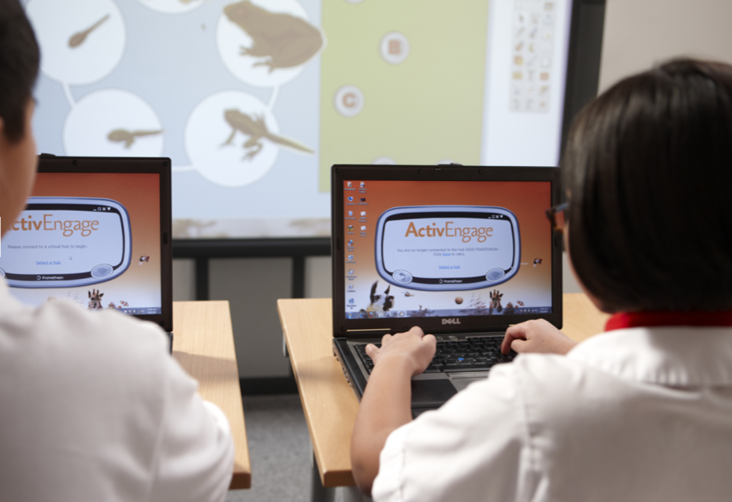
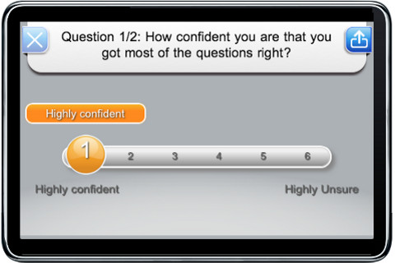
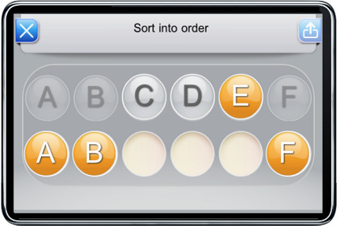

Soudobé prostředky zpětné vazby
ActivEngage – softwarová podoba ACTIVexpression
ActivEngage licence pro 1 žáka 650 Kč, pro 32 žáků cca 19 000 Kč

Slide 13
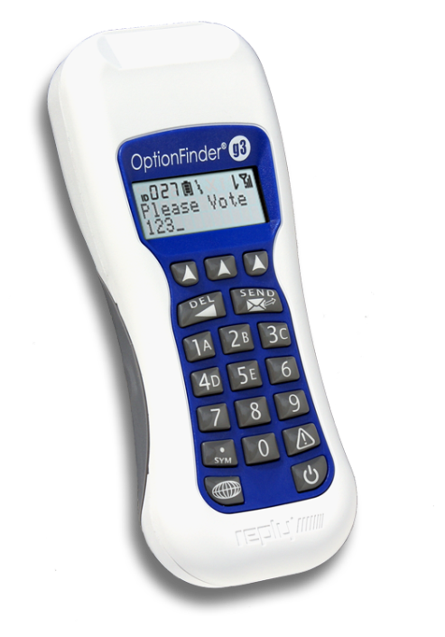
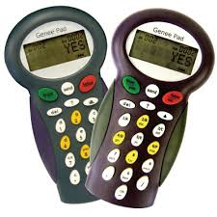
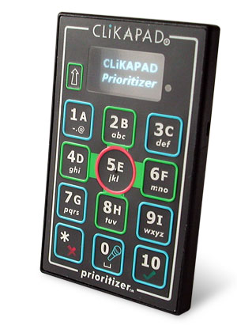
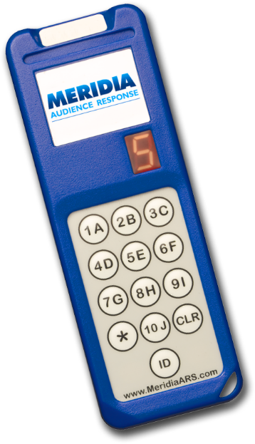
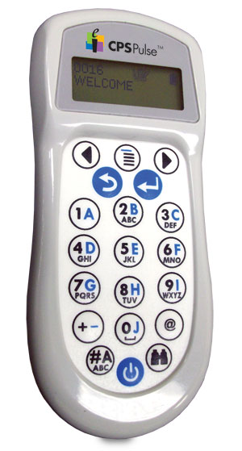
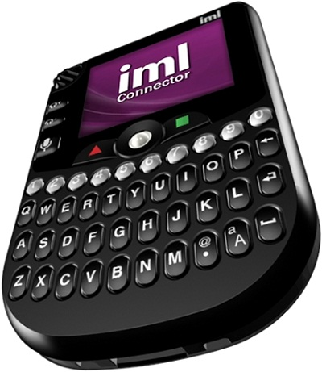
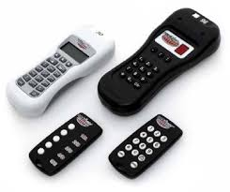
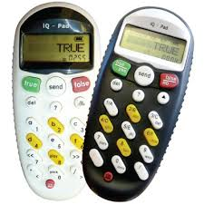
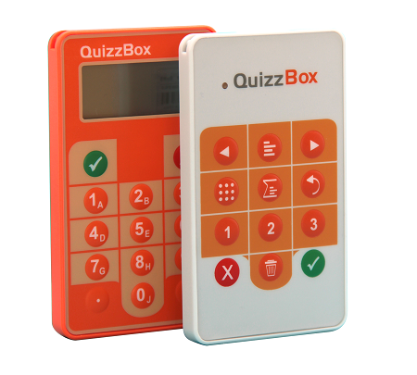
Soudobé prostředky zpětné vazby

